Slide 1
Introduction to Reinforcement Learning
A simple and visual explanation

Slide 2
What is Reinforcement Learning?
Reinforcement Learning (RL) is a type of machine learning where an agent learns to make decisions by performing actions and receiving feedback in the form of rewards or penalties.
Notes:
เป็นการเรียนรู้ที่ Agent จะทำการตัดสินใจในสภาพแวดล้อมด้วยการลองผิดลองถูก โดยได้รับรางวัล (Reward) หรือบทลงโทษ (Penalty) เพื่อปรับปรุงการตัดสินใจในอนาคต

Slide 3
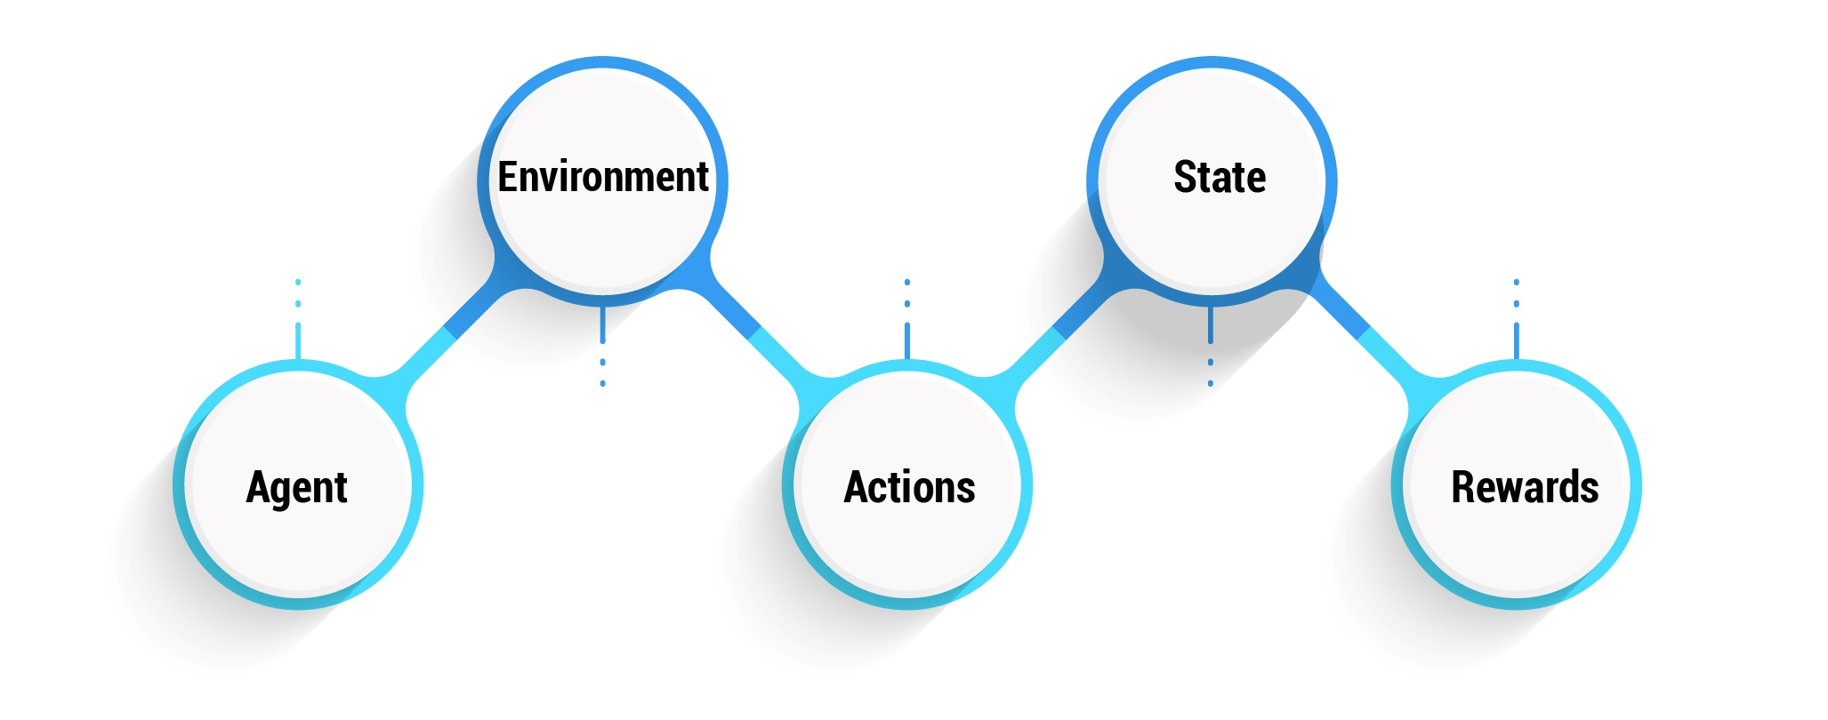
Key Concepts in RL

Slide 4
Key Concepts in RL
Agent: The learner or decision maker
Environment: The external system the agent interacts with
Action: Choices made by the agent
State: Current situation of the agent
Reward: Feedback from the environment

Slide 5
How Reinforcement Learning Works
The agent observes the state, takes an action, receives a reward, and updates its strategy to maximize future rewards.

Slide 6


Example: Baby and fireplace
Imagine a baby crawling around a room and discovering a fireplace.
- Agent: The baby
- Environment: The room with the fireplace
- Action: Crawling toward or away from the fireplace
- Reward: Warmth (positive) or pain (negative)
The baby learns through trial and error to avoid pain and seek comfort, just like an RL agent learning from interactions with its environment.

Slide 7
Applications of Reinforcement Learning
Robotics
Game AI
Autonomous Vehicles
Personalized Recommendations
Finance and Trading
Notes:
🔧 1. Robotics
หุ่นยนต์เรียนรู้การเคลื่อนไหว เช่น การเดิน การหยิบจับสิ่งของ
ใช้ RL เพื่อปรับพฤติกรรมให้เหมาะสมกับสภาพแวดล้อมที่เปลี่ยนแปลง
🎮 2. Game AI
ตัวอย่างเช่น AlphaGo, Dota 2 bots, และ Minecraft agents
RL ช่วยให้ตัวละครในเกมเรียนรู้กลยุทธ์ที่ดีที่สุดจากการเล่นซ้ำหลายครั้ง
🚗 3. Autonomous Vehicles
ใช้ RL ในการตัดสินใจ เช่น การเปลี่ยนเลน การหลีกเลี่ยงสิ่งกีดขวาง
เรียนรู้จากการจำลองสถานการณ์การขับขี่
📈 4. Finance & Trading
RL ถูกใช้ในการสร้างระบบซื้อขายหุ้นอัตโนมัติ
เรียนรู้จากข้อมูลตลาดเพื่อเพิ่มผลตอบแทนและลดความเสี่ยง
🛍️ 5. Recommendation Systems
ใช้ RL เพื่อปรับปรุงการแนะนำสินค้า/เนื้อหาให้เหมาะกับผู้ใช้แต่ละคน
เช่น Netflix, YouTube, หรือ e-commerce platforms

Slide 8
References
1. UCLA Course Catalog - COM SCI 260R: click
2. Grinnell College - Reinforcement Learning: An Introduction (PDF): click
3. ResearchGate - DRL vs RAG for Spectrum Allocation: click
4.มาทำความรู้จักกับ Reinforcement Learning แบบเบาๆกันเถอะ click

